Slide 1
Rentabiliza tus ahorros:
Fondos de inversión
Dani Sullà

Slide 2
Objetivo webinar
¿Estás protegiendo tu ahorro?
¿Sabes por dónde empezar?
Trea te ayuda
¿Cómo empiezo?
¿Cuándo empiezo?
Seguimiento

Slide 3
¿Estás protegiendo tu ahorro?
¿Sabías que 1€ en 2000 compraba lo mismo que 1,7€ hoy?
Rentabiliza tus ahorros
¿Estás protegiendo tu ahorro?
¿Sabes por dónde empezar?
Acuerdo COEM-TREA
¿Cómo empiezo?
¿Cuándo empiezo?
Seguimiento
2% BCE
Fuente: Bloomberg. Elaboración propia. 30/4/20
Con una inflación del 2% (objetivo BCE) tu patrimonio pierde el 50% en 30 años

Slide 4
¿Estás protegiendo tu ahorro?
Con los tipos de interés “seguros” actuales, no vas a poder protegerte de la inflación a medio y largo plazo
2% BCE
Rentabiliza tus ahorros
¿Estás protegiendo tu ahorro?
¿Sabes por dónde empezar?
Acuerdo COEM-TREA
¿Cómo empiezo?
¿Cuándo empiezo?
Seguimiento
Fuente: Bloomberg. Elaboración propia. 31/5/20. Bonos del Reino de España.

Slide 5
¿Estás protegiendo tu ahorro?
Además de la pérdida del poder adquisitivo (inflación), no rentabilizar nuestro ahorro puede suponer un coste de oportunidad importante:
¡NO SER CAPACES DE ALCANZAR NUESTRAS METAS!
Rentabiliza tus ahorros
¿Estás protegiendo tu ahorro?
¿Sabes por dónde empezar?
Acuerdo COEM-TREA
¿Cómo empiezo?
¿Cuándo empiezo?
Seguimiento
635k
350k
Intereses
Capital aportado
174k
66k
32%
58%
43%
76%
El coste de oportunidad se incrementa con el paso del tiempo, en un momento histórico donde la esperanza de vida española es del 92% de vivir más de 80 años y 50% por encima de los 90 años.

Slide 6
¿Sabes por dónde empezar?
Vivienda (1ª y 2ª), Negocio y Joyas
80%
Rentabiliza tus ahorros
¿Estás protegiendo tu ahorro?
¿Sabes por dónde empezar?
Acuerdo COEM-TREA
¿Cómo empiezo?
¿Cuándo empiezo?
Seguimiento
20%
Activos Financieros
Sola el 20% de los activos de las familias españolas son activos financieros…pero además un porcentaje bajo de los activos financieros están invertidos para el largo plazo. Eso nos deja el entre un 4-8% del patrimonio total.
Fuente: BdE (2017), Inverco (2019)

Slide 7
Acuerdo COEM-TREA
Acuerdo entre COEM y Trea AM
Rentabiliza tus ahorros
¿Estás protegiendo tu ahorro?
¿Sabes por dónde empezar?
Acuerdo COEM-TREA
¿Cómo empiezo?
¿Cuándo empiezo?
Seguimiento
Ventajas en la contratación de los fondos Trea
Educación financiera continua
Gestora de confianza para tus ahorros

Slide 8
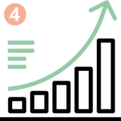
Acuerdo COEM-TREA
Independiente
No estamos ligados a ningún grupo industrial o financiero
Rentabiliza tus ahorros
¿Estás protegiendo tu ahorro?
¿Sabes por dónde empezar?
Acuerdo COEM-TREA
¿Cómo empiezo?
¿Cuándo empiezo?
Seguimiento
4.200MM € AuM
Activos gestionados
Mandatos de Gestión
Estructuramos fondos de inversión a medida, que reflejan el perfil de riesgo, retorno y plazo demandados por nuestros clientes, principalmente institucionales
Experiencia
Equipo de 57 personas incluyendo más de 20 profesionales de inversión
8

Slide 9
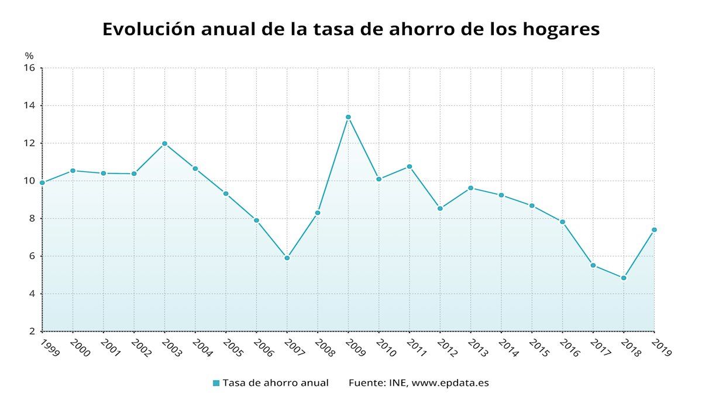
¿Cómo empiezo?
1. ¡AhorRa!
Rentabiliza tus ahorros
¿Estás protegiendo tu ahorro ?
¿Sabes por dónde empezar?
Acuerdo COEM-TREA
¿Cómo empiezo?
¿Cuándo empiezo?
Seguimiento

Slide 10
¿Cómo empiezo?
2. Invierte a través de FONDOS
Rentabiliza tus ahorros
ACTRACTIVO DE LOS FONDOS DE INVERSIÓN
Gestión Profesional | Acceso a mercados
Regulación y Supervisión | Transparencia
Fiscalidad | Flexibilidad
Diversificación | Economía de escala
Liquidez y valoración diaria | Auditoría anual
¿Estás protegiendo tu ahorro?
¿Sabes por dónde empezar?
Acuerdo COEM-TREA
¿Cómo empiezo?
¿Cuándo empiezo?
Seguimiento

Slide 11
¿Cómo empiezo?
3. Invierte según tu objetivo (horizonte temporal), no según “tu perfil”
Balance de una empresa
Rentabiliza tus ahorros
ACTIVOS
ACCIONES
¿Estás protegiendo tu ahorro ?
¿Sabes por dónde empezar?
Acuerdo COEM-TREA
¿Cómo empiezo?
¿Cuándo empiezo?
Seguimiento
2
BONOS
1
Los beneficios generados por los activos de una compañía van:
A pagar los intereses de la deuda (y la propia deuda). Mayor protección a Corto Plazo, menor interés.
A los propietarios (accionistas). Mayor incertidumbre a Corto Plazo, potencial mayor rentabilidad a largo plazo

Slide 12
¿Cómo empiezo?
3. Invierte según tu objetivo (horizonte temporal), no según “tu perfil”
Rentabiliza tus ahorros
¿Estás protegiendo tu ahorro ?
¿Sabes por dónde empezar?
Acuerdo COEM-TREA
¿Cómo empiezo?
¿Cuándo empiezo?
Seguimiento
0-3 años
Renta Fija
>5-7 años
Renta Variable
TREA RENTA
FIJA SELECCIÓN
TREA
EUROPEAN EQUITIES
Invierte en bonos
Rentabilidad Objetivo*: +1-3% anual
Invierte en acciones
Rentabilidad Objetivo*: >6-8% anual
MAYOR interés compuesto a largo plazo
*En función de la cartera actual (junio-20), puede cambiar según mercado. RENTABILIDADES PASADAS NO SON GARANTÍA DE RENTABILIDADES FUTURAS

Slide 13
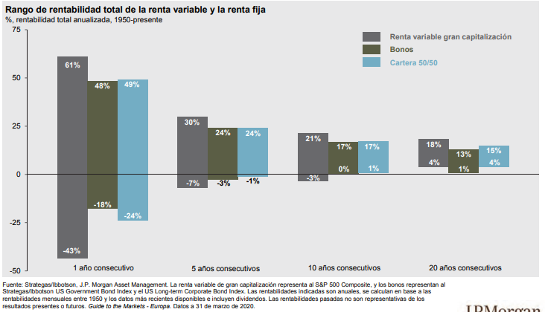
¿Cuando empiezo?
El mejor momento para invertir siempre es HOY
!Haz que el largo plazo funcione a tu favor!
Matemáticamente, si las aportaciones son periódicas, es completamente indistinto el momento de entrada si respetamos el horizonte temporal
Rentabiliza tus ahorros
¿Estás protegiendo tu ahorro?
¿Sabes por dónde empezar?
Acuerdo COEM-TREA
¿Cómo empiezo?
¿Cuándo empiezo?
Seguimiento

Slide 14
¿Cuándo empiezo?
Cuando la volatilidad de los mercados no importa
Rentabiliza tus ahorros
¿Estás protegiendo tu ahorro?
¿Sabes por dónde empezar?
Acuerdo COEM-TREA
¿Cómo empiezo?
¿Cuándo empiezo?
Seguimiento
año | 1 | 2 | 3 | 4 | 5 | 6 | 7 | 8 | 9 | 10 | TIR/TRE
Rent. | 23% | 8% | 17% | -2% | -40% | 30% | 26% | -8% | 15% | 3% | 5,0%
100k | 123.000 | 132.840 | 155.423 | 152.314 | 91.389 | 118.805 | 149.695 | 137.719 | 158.377 | 163.128 | 5,0%
10k/año | 12.300 | 24.084 | 39.878 | 48.881 | 35.328 | 58.927 | 86.848 | 89.100 | 113.965 | 127.684 | 5,0%
A
B
año | 1 | 2 | 3 | 4 | 5 | 6 | 7 | 8 | 9 | 10 | TIR/TRE
Rent. | -40% | -2% | 17% | 23% | 8% | 30% | 26% | -8% | 15% | 3% | 5,0%
100k | 60.000 | 58.800 | 68.796 | 84.619 | 91.389 | 118.805 | 149.695 | 137.719 | 158.377 | 163.128 | 5,0%
10k/año | 6.000 | 15.680 | 30.046 | 49.256 | 63.997 | 96.196 | 133.806 | 132.302 | 163.647 | 178.857 | 12,3%
A
B

Slide 15
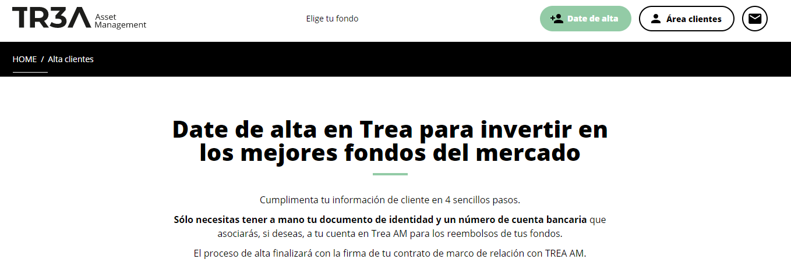
¿Cómo empiezo?
www.treaam.com
Rentabiliza tus ahorros
¿Estás protegiendo tu ahorro?
¿Sabes por dónde empezar?
Acuerdo COEM-TREA
¿Cómo empiezo?
¿Cuándo empiezo?
Seguimiento

Slide 16
¿Cómo empiezo?
El seguimiento debe ser periódico (3-6 meses)…pero tranquilamente, siempre enfocado en los dos siguientes puntos:
Si ha habido cambio de objetivo/horizonte temporal o de la situación personal
Evolución de los mercados…para actuar a nuestro favor, ponderando las inversiones a los pesos objetivos
Ejemplo: invierto a 5 años (30% RF/ 70% RV) y al cabo de 1 año el mercado de acciones cae haciendo que mi composición se vuelva 40% RF/ 60%. Debo vender el 10% de RF y comprar RV.
Rentabiliza tus ahorros
¿Estás protegiendo tu ahorro ?
¿Sabes por dónde empezar?
Acuerdo COEM-TREA
¿Cómo empiezo?
¿Cuándo empiezo?
Seguimiento
CARTERA | 0-3 años | 2-4 años | 4-6 años | +6 años
% Trea Renta Fija Selección (RF) | 100% | 70% | 30% | 0%
% Trea European Equities (RV) | 0% | 30% | 70% | 100%
Rentabilidad Anual Objetivo | 2% | 4% | 6% | 8%

Slide 17
Resumen
Rentabiliza tus ahorros
La inflación se come tu ahorro y los depósitos no compensarán por ello.
Poca tradición/cultura de la inversión en la familia tipo española
El mejor momento para empezar es hoy: ahorra y construye objetivos
Invierte en fondos acorde al horizonte temporal de los objetivos y no del ruido de mercado o de tu “perfil de riesgo”
Que el interés compuesto esté de tu parte. La volatilidad forma parte de la ecuación para rentabilizar los ahorros a largo plazo.
Incorporar un seguimiento periódico para rebalancear cartera.
¿Estás protegiendo tu ahorro?
¿Sabes por dónde empezar?
Acuerdo COEM-TREA
¿Cómo empiezo?
¿Cuándo empiezo?
Seguimiento

Slide 18
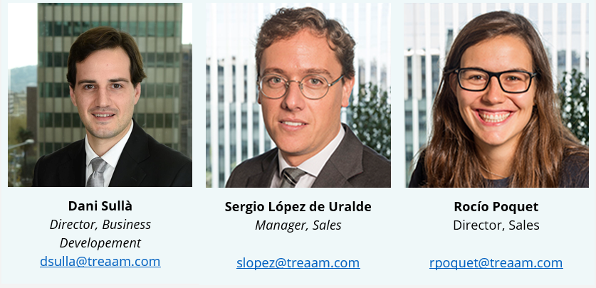
Turno de preguntas y Contacto
www.treaam.com
distribucion@treaam.com

Slide 19
Aviso Legal
“TR3A ES INVERTIR EN POSITIVO”
La información contenida en esta presentación es confidencial, está dirigida exclusivamente a inversores cualificados, no pudiendo su receptor, bajo ninguna circunstancia, mostrar esta presentación, ya sea toda o en parte, a terceros, copiarla, transmitirla o, de cualquier modo, ponerla a disposición de personas no autorizadas por el emisor de la misma. Recomendamos que los potenciales inversores consulten, a sus asesores con carácter previo a cualquier inversión, sobre las implicaciones legales y fiscales de la inversión así como, en su caso, sobre su conveniencia. Todo ello en el buen entendido que ninguna persona debe invertir en productos financieros sin tener la capacidad de evaluar, por si o a través de su asesor, las ventajas y riesgos de la misma.
Esta presentación está sujeta a revisión, modificación y actualización. Determinada información contenida en la presentación ha sido suministrada por terceros, diferentes al emisor, si bien, y salvo mejor opinión, entendemos es fiable no obstante no haber sido verificada por un experto independiente y, en consecuencia, no puede ser garantizada.
Esta presentación tiene carácter confidencial para su receptor y no supone una oferta de venta ni una invitación o recomendación de suscripción de valores, de inversión o de adquisición de servicios de inversión, ni debe constituir la base para la toma de decisiones de inversión.
Notes:
19

